Slide 1
DataBinding
DataBinding is een essentieel onderdeel bij het ontwikkelen van moderne toepassingen
Niet enkel in UWP (of WPF), ook Android, ook HTML
In deze cursus beperken we ons tot XAML gedefinieerde bindings
Bij een complexere toepassing hebben we nood aan interfaces:
INotifyPropertyChanged
IValueConverter
Het MVVM pattern steunt sterk op DataBinding
Daarnaast ook op CommandBinding (-equivalenten)
Hiervoor zullen resources essentieel blijken

Slide 2
Presentatie inhoud:
Introductie Binding in XAML
DataTemplates
TwoWay Binding
INotifyPropertyChanged interface en Binding
IValueConverter interface en Binding
{x:Bind of {Binding
Roundup

Slide 3
Presentatie inhoud:
Introductie Binding in XAML
DataTemplates
TwoWay Binding
INotifyPropertyChanged interface en Binding
IValueConverter interface en Binding
{x:Bind of {Binding
Roundup

Slide 4
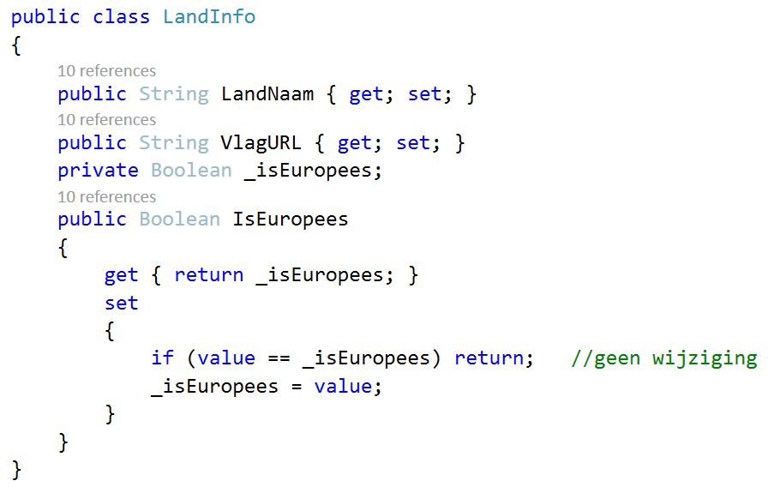
Voorstelling van de model klasse LandInfo
Zeer traditioneel:
Drie properties
Deze klasse zal later aangevuld worden

Slide 5
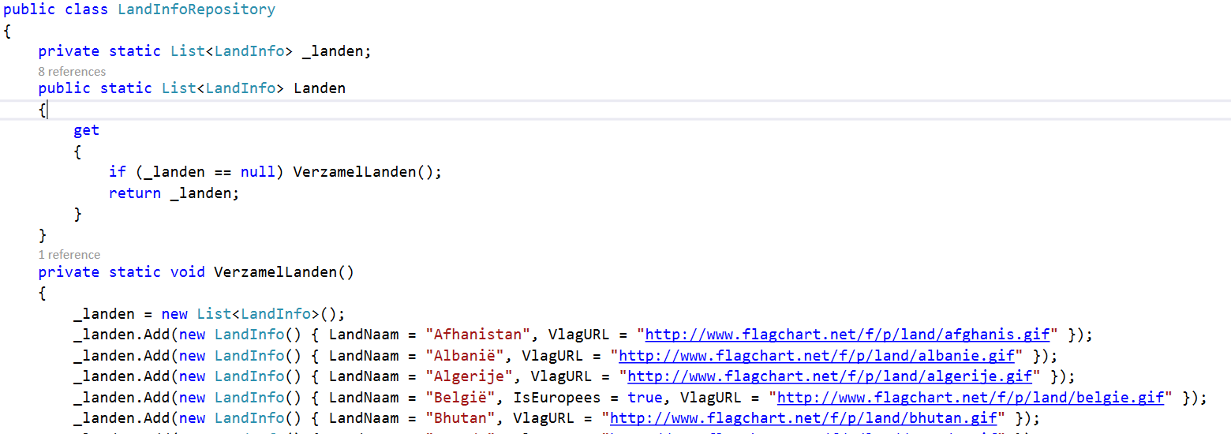
Voorstelling van LandInfoRepository
Hardgecodeerde informatie
In een real life scenari wordt deze informatie van een webservice opgevraagd

Slide 6
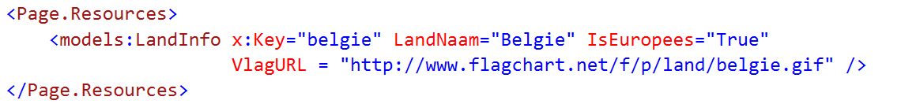
Resources die frequent terugkeren:
De static resource belgie is een LandInfo object gemaakt buiten de repository
Landrepos is een static resource die een LandInfoRepository object definieert

Slide 7
DataBinding: een voorbeeld (demo)
Toelichting hoe dit door de compiler geïnterpreteerd wordt
Binding
Binding source
Binding target
Wat met een tikfout?
Is dit case sensitive?

Slide 8
DataBinding: uitbreiding voorbeeld
Hoe kan ik een Image.Source binden?
Hoe kan ik een CheckBox.IsChecked binden?
Impliciete typeconversies zijn mogelijk
Weinig/geen documentatie te vinden
Jammer van het veelvuldig instellen van de DataContext property
Wat gebeurt er zonder DataContext?

Slide 9
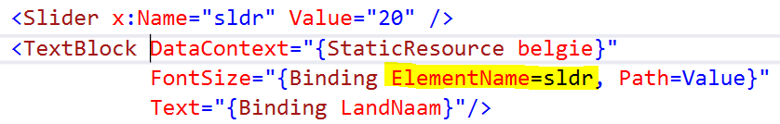
Binden tussen twee UI elementen
Gebruik het ElementName attribuut in de Binding
De hier gedefinieerde TextBlock definieert twee bindings
Beide hebben dezelfde target
Beide hebben een verschillende source
Verplaatsen van de slider zal de fontsize van de TextBlock onmiddellijk aanpassen

Slide 10
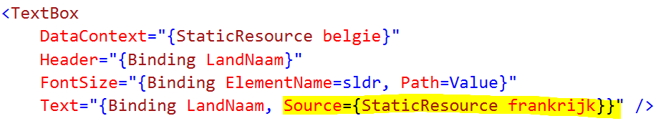
Binden met een Binding.Source attribuut
De Text- binding is sterk gelijkaardig aan de Header binding:
We binden een static resource
De Header binding zoekt de source in de DataContext
De Text binding zoekt de source in de Source parameter van de Binding
Waarom werden beide ontwikkeld?

Slide 11
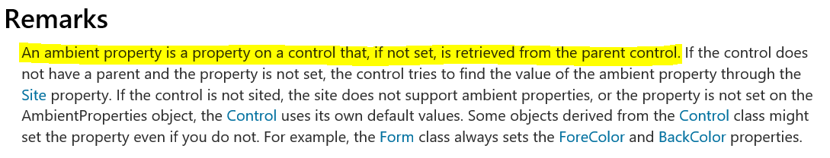
Intermezzo: ambient properties
Indien we een ambient property instellen op een XAML element wordt deze waarde overgenomen door elk Child element dat de waarde niet expliciet herdefinieert

Slide 12
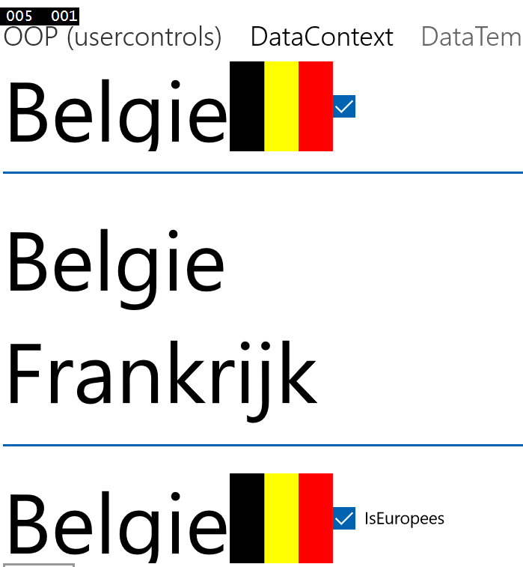
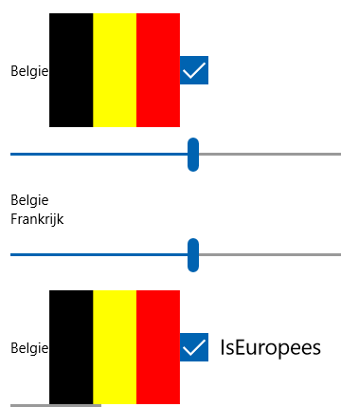
FontSize is een ambient property
Bind de FontSize van de Page aan een slider waarde en observeer de TextBlock FontSizes bij het verschuiven van de slider (demo)

Slide 13
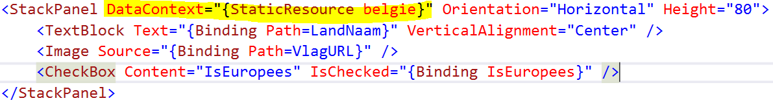
DataContext is ook een ambient property
Dit verklaart het onderscheid tussen de DataContext source en de Binding.Source source mogelijkheden (demo)
In een MVVM context zal de DataContext van de Page worden ingesteld met een (StaticResource) instantie van een ViewModel klasse (zie volgende week)

Slide 14

Wat met ItemsControls?
Het StackPanel is hier minder belangrijk, normaal wordt dit de page waarin de ComboBox wordt geplaatst
De ItemsSource wordt gebind aan een lijst- property
Elk element in de lijst wordt gevisualiseerd door de ComboBox
Voor deze visualisatie is het getoonde item de DataContext
Zonder extra informatie toont de combobox het ToString- resultaat

Slide 15
Presentatie inhoud:
Introductie Binding in XAML
DataTemplates
TwoWay Binding
INotifyPropertyChanged interface en Binding
IValueConverter interface en Binding
{x:Bind of {Binding
Roundup

Slide 16
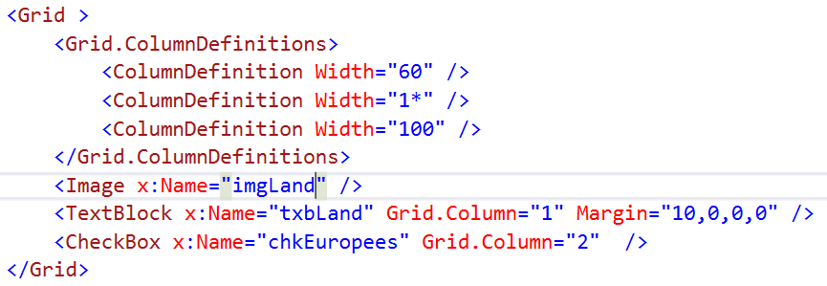
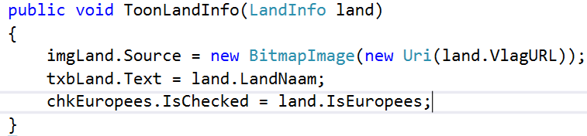
Huidige oplossing om modellen te tonen
Usercontrols!

Slide 17
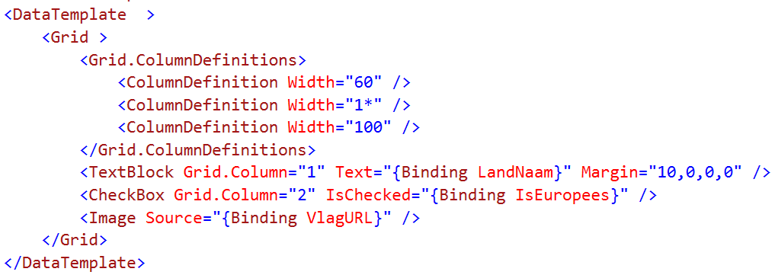
Nieuwe oplossing om modellen te tonen
UserControls
DataTemplates!
Het is dezelfde XAML code structuur
Nu met Bindings
Nu zonder naam

Slide 18
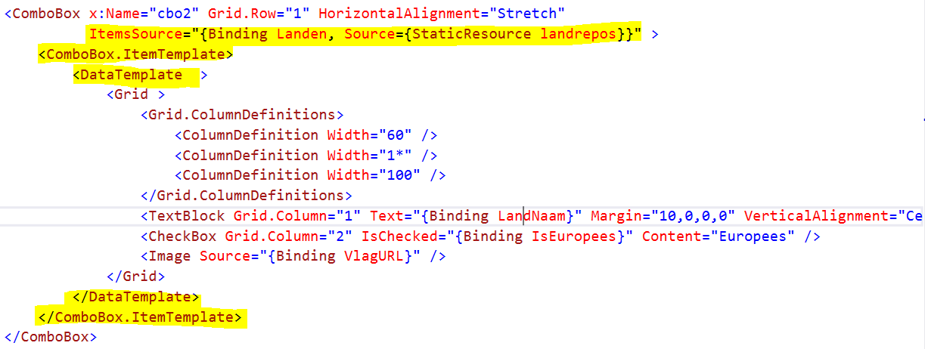
Naiëve ItemTemplate instelling:
Dit heet trouwens property syntax

Slide 19
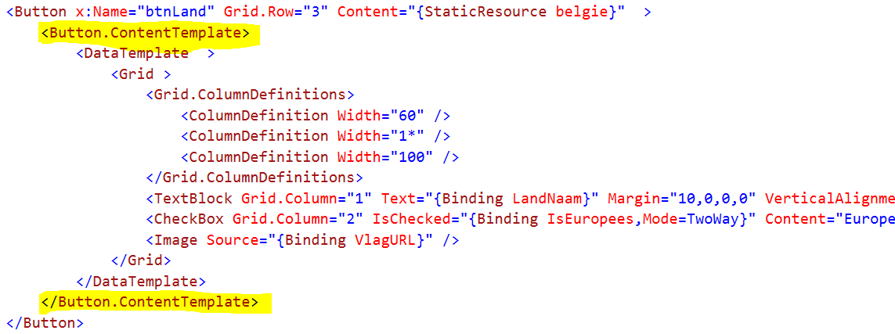
Naiëve ContentControl template
Naiëf omdat we terug de template moeten intikken

Slide 20
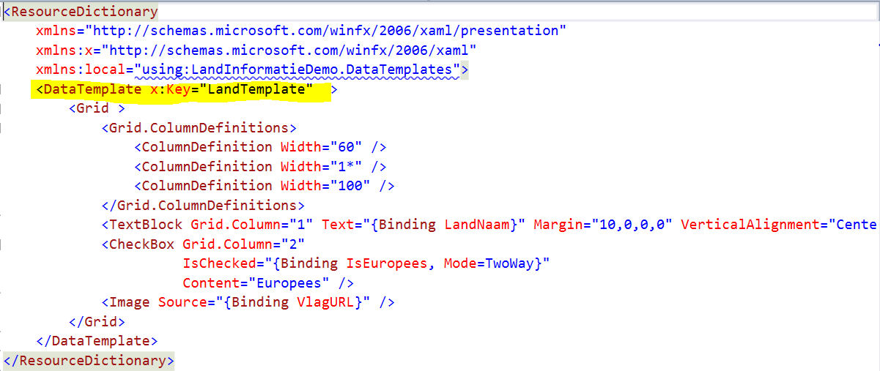
DataTemplate resources

Slide 21
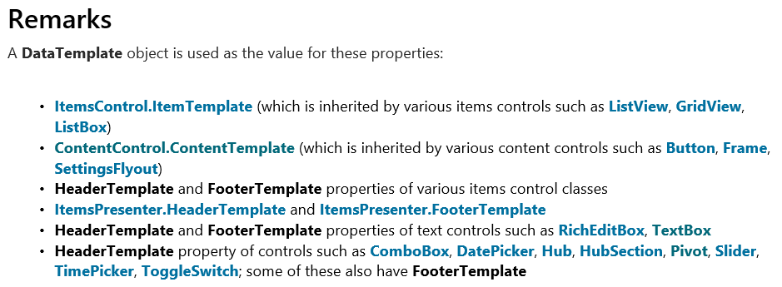
Waar kan je een DataTemplate gebruiken?

Slide 22
Presentatie inhoud:
Introductie Binding in XAML
DataTemplates
TwoWay Binding
INotifyPropertyChanged interface en Binding
IValueConverter interface en Binding
{x:Bind of {Binding
Roundup

Slide 23
Binding.Mode: OneWay, TwoWay, OneTime
OneWay: de Source informatie stroomt naar de Target, maar niet omgekeerd
TwoWay: Target terug naar Source hebben we nodig indien we UI wijzigingen in het model willen registereren
(Usercontrol benadering: events opvangen)
Binding benadering: mode=TwoWay
Demo: plaats een breakpoint op de setter van een door de gebruiker te wijzigen bound property

Slide 24
Presentatie inhoud:
Introductie Binding in XAML
DataTemplates
TwoWay Binding
INotifyPropertyChanged interface en Binding
IValueConverter interface en Binding
{x:Bind of {Binding
Roundup

Slide 25
Probleemstelling
Veronderstel een bound property die een model waarde visualiseert
Veronderstel dat via C# code de model property waarde gewijzigd wordt, dan wensen we dit in de UI gereflecteerd te zien
We wensen niet elke 100 milliseconden vanuit de Binding de source te ondervragen (polling)
We hebben nood aan een mechamisme waarmee de model- instantie zijn Binding informeert omtrent het wijzigen van de waarde van een property

Slide 26
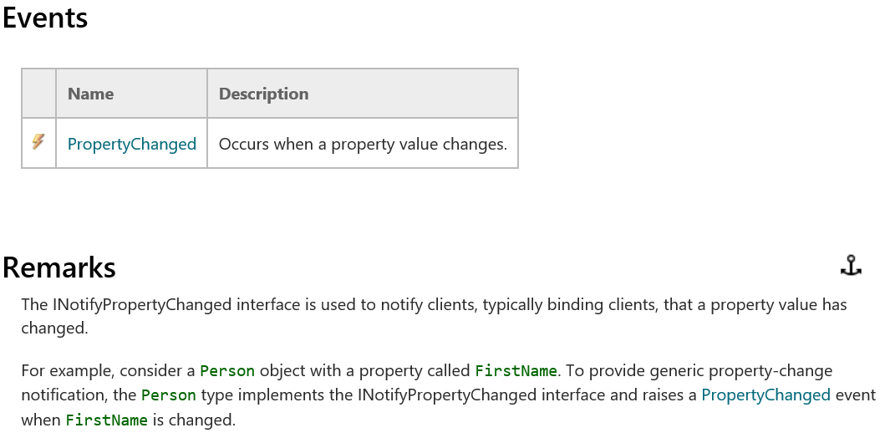
INotifyPropertyChanged interface!!!
De naam is nogal zelfverklarend ☺

Slide 27
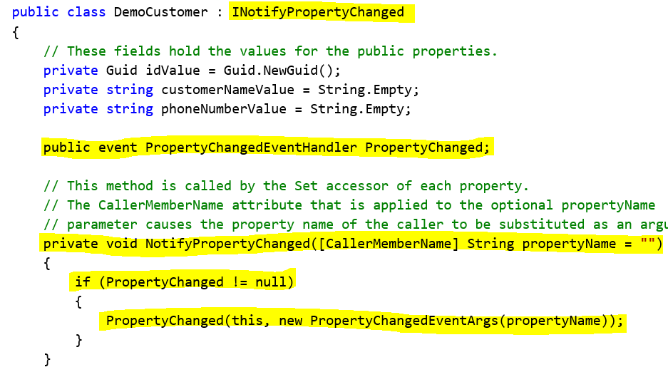
INotifyPropertyChanged implementatie

Slide 28
Demo: pas dit aan voor LandInfo
Implementeer INotifyPropertyChanged interface
Roep de juiste methode op vanuit de setters
Test uw oplossing:
visualiseer een object
Pas een property van het object aan
De wijziging moet gereflecteerd worden in de visualisatie

Slide 29
Presentatie inhoud:
Introductie Binding in XAML
DataTemplates
TwoWay Binding
INotifyPropertyChanged interface en Binding
IValueConverter interface en Binding
{x:Bind of {Binding
Roundup

Slide 30
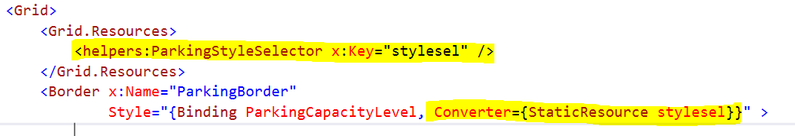
Probleemstelling
Wat indien we de in te stellen waarde nog moeten berekenen?
=> we converteren een waarde (en eventuele parameter) tot de nodige waarde
Parking voorbeeld:
Elke parking heeft een ParkingCapacityLevel (een enumerated type) property
Op basis van deze property waarde wordt een style ingesteld
We gebruiken een IValueConverter in de binding om op basis van het CapacityLevel de juiste style op te halen

Slide 31
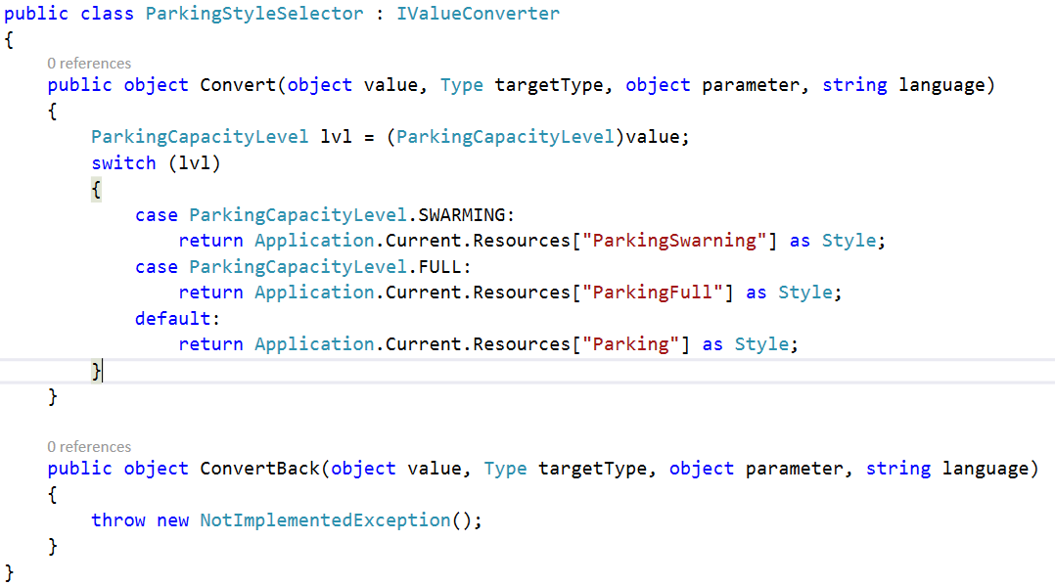
IValueConverter implementatie

Slide 32
Presentatie inhoud:
Introductie Binding in XAML
DataTemplates
TwoWay Binding
INotifyPropertyChanged interface en Binding
IValueConverter interface en Binding
{x:Bind of {Binding
Roundup

Slide 33
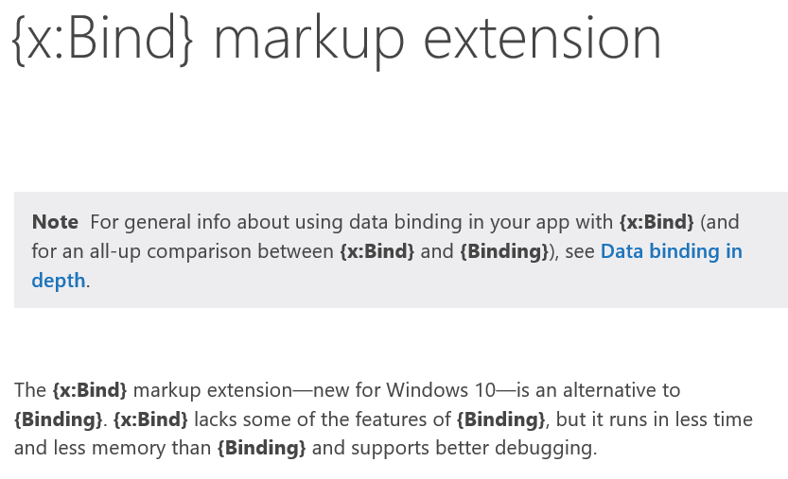

Slide 34
Presentatie inhoud:
Introductie Binding in XAML
DataTemplates
TwoWay Binding
INotifyPropertyChanged interface en Binding
IValueConverter interface en Binding
{x:Bind of {Binding
Roundup

Slide 35
(Data)Binding roundup:
Met behulp van DataTemplates vervangen we UserControls
De DataContext (een ambient property) maakt het MVVM pattern mogelijk (nog niet in detail gezien)
De INotifyPropertyChanged interface is nodig om updates in de modellen naar de Binding te communiceren
De IValueConverter interface is nodig om waardes indien nodig om te vormen
Binding beperkt zich niet tot model – UI, ook UI- elementen onderling kunnen bindings definiëren

